Slide 1











Toán
Bài 26: Đơn vị đo độ dài
(Tiết 2)

Slide 2




Khởi động

Slide 3



Slide 4


Slide 5

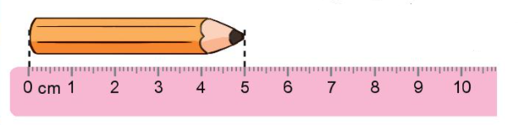
Xăng-ti-mét
Thước có vạch chia thành từng xăng-ti-mét.
Xăng-ti-mét viết tắt là cm.
Bút chì dài 5 cm.

Slide 6


Slide 7
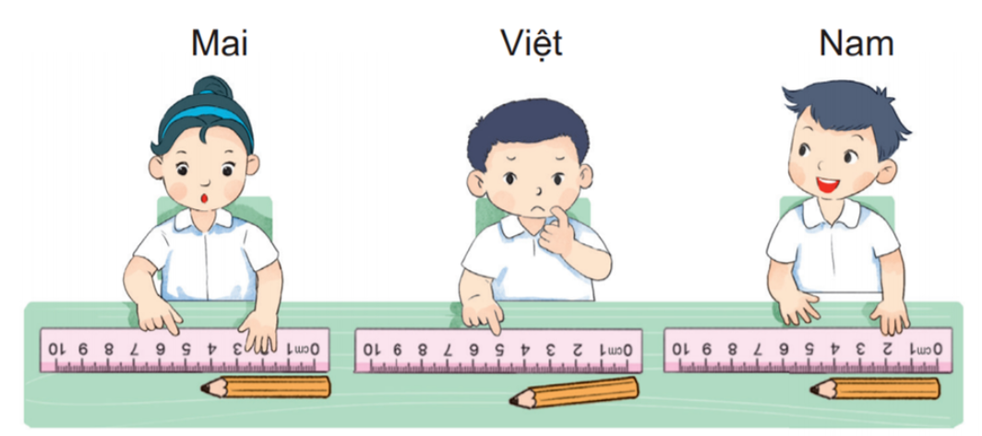


1
Bạn nào đặt thước đo đúng?

Slide 8
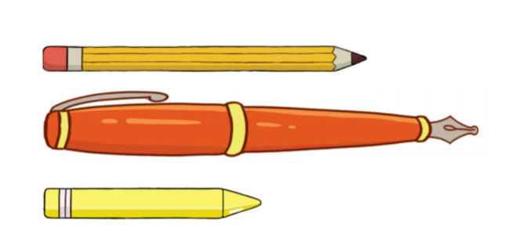
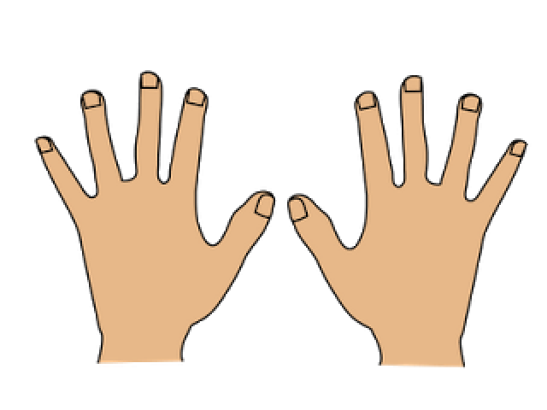
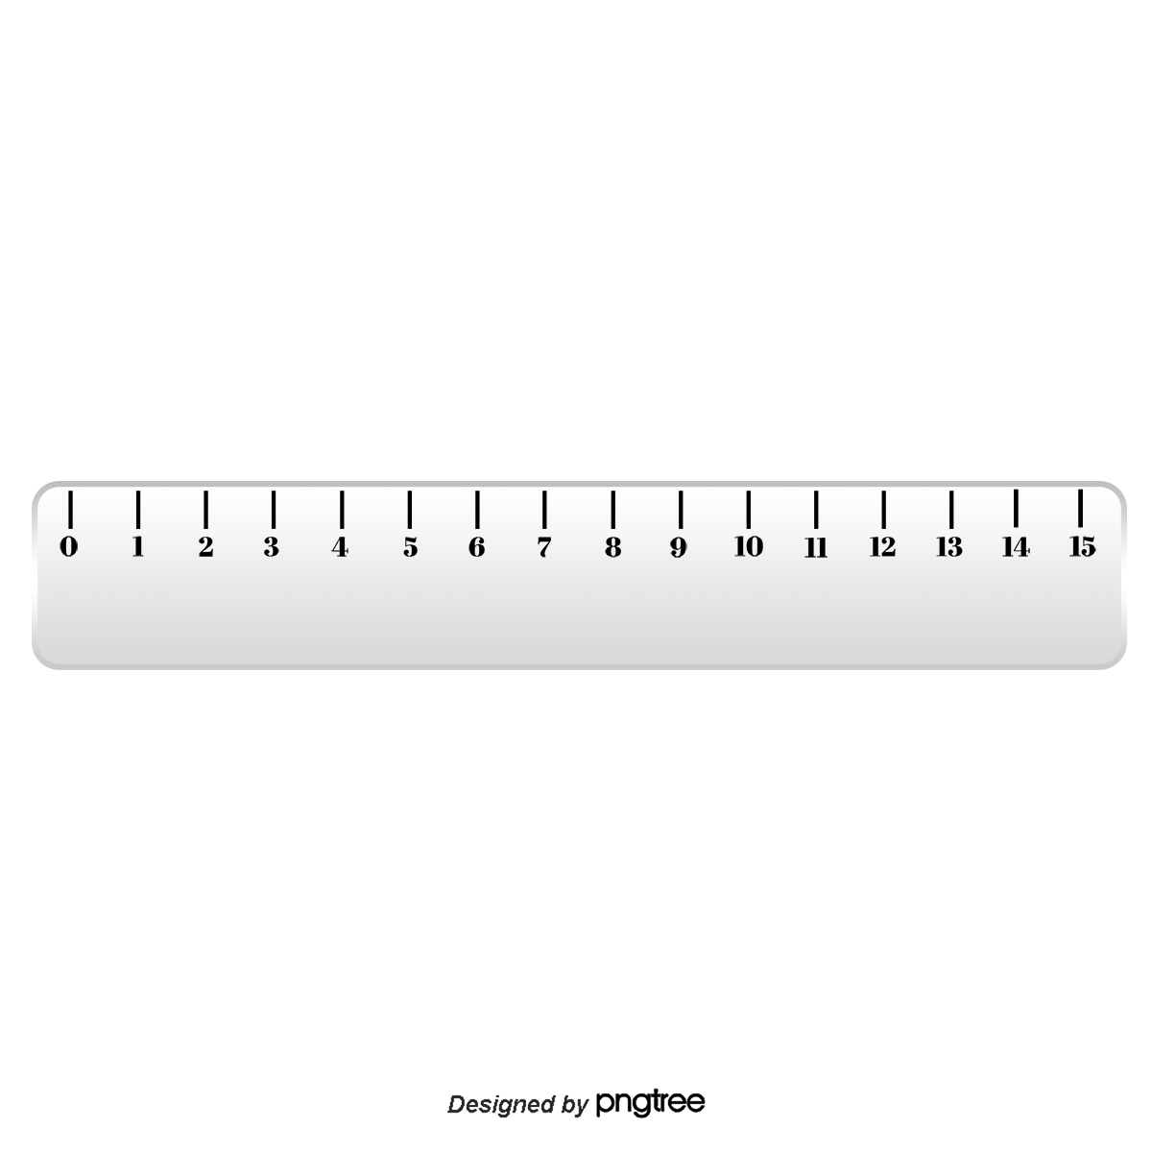
2
a) Đo độ dài mỗi cây bút.
6
cm
8
cm
4
cm

Slide 9
2
b) Trong các cây bút trên, bút nào dài nhất, bút nào ngắn nhất?
6
cm
8
cm
dài nhất
4
cm
ngắn nhất

Slide 10
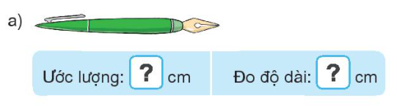
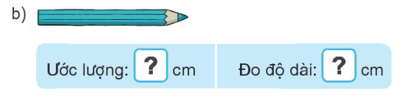
Ước lượng độ dài mỗi cây bút rồi dùng thước có vạch chia xăng-ti-mét để đo chúng.
3
5
4

Slide 11
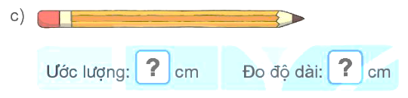
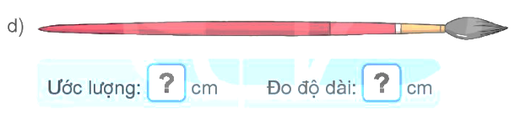
Ước lượng độ dài mỗi cây bút rồi dùng thước có vạch chia xăng-ti-mét để đo chúng
3
7
11

Slide 12
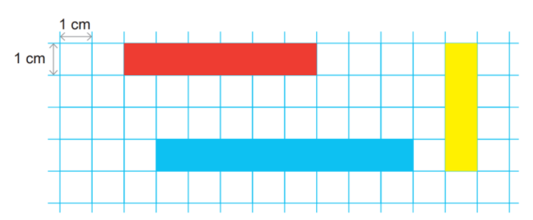
4
Mỗi băng giấy dài bao nhiêu xăng-ti-mét?
6 cm
4 cm
8 cm

Slide 13


Slide 14

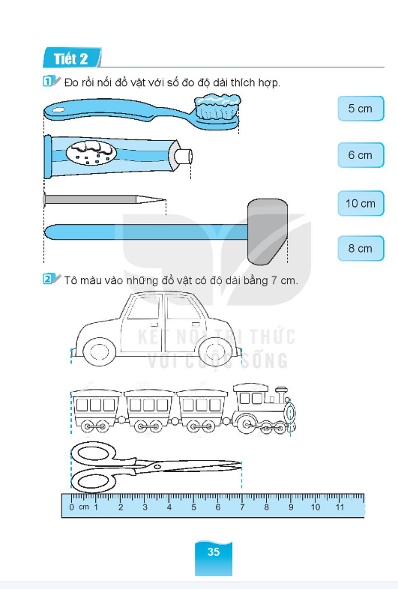
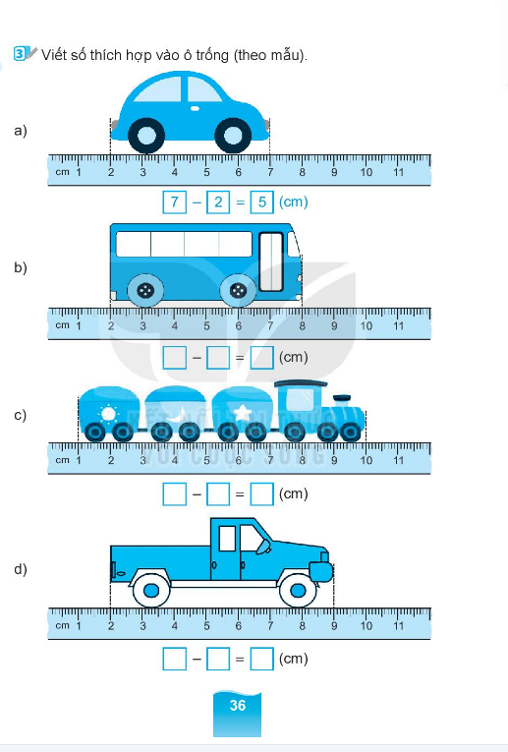

Em hãy đo thử các vật dụng trong gia đình mình và báo cáo lại cho bố mẹ biết nhé!
Notes:
GV cho hs thi đua, kể nhanh.

Slide 15


